Slide 1
Lumical能量重建与mu子多重散射

Slide 2
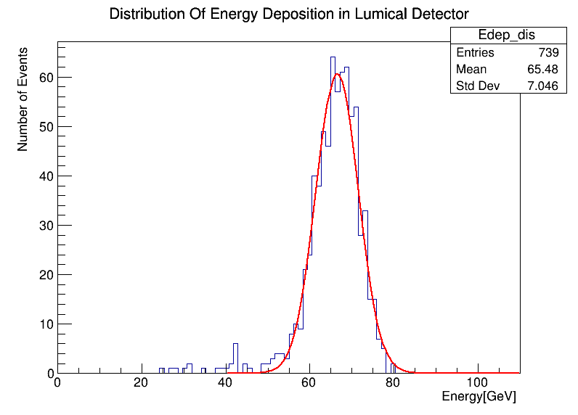
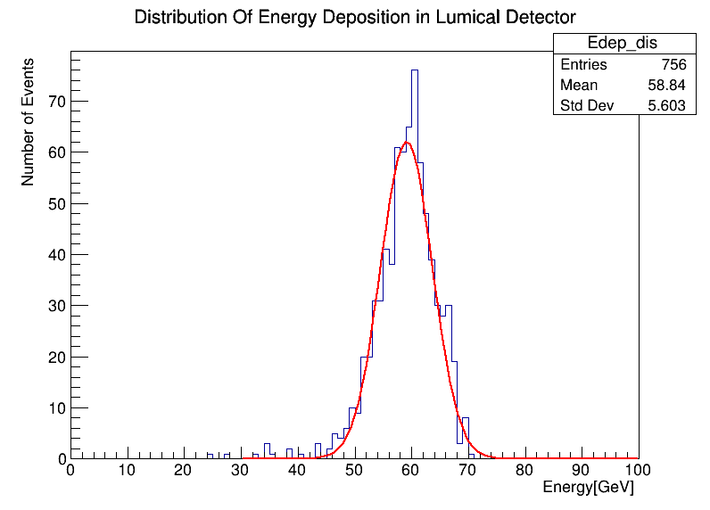
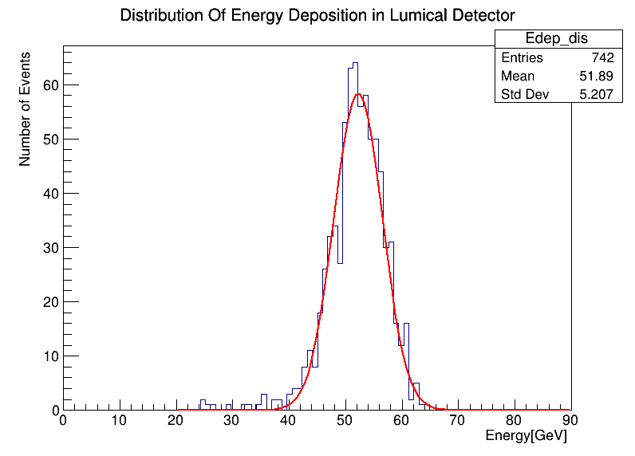
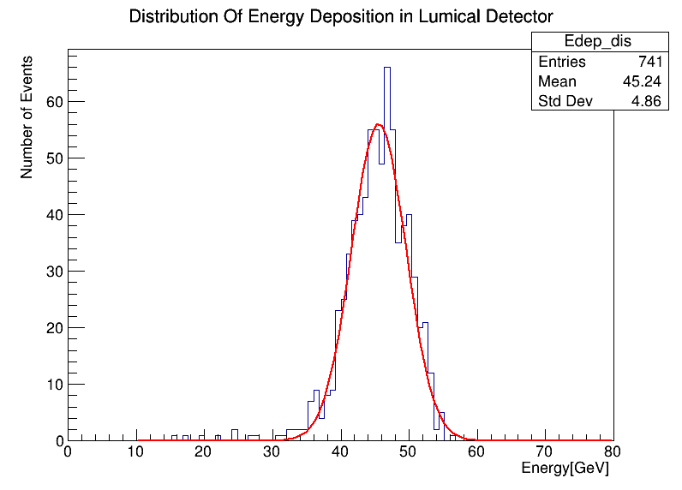
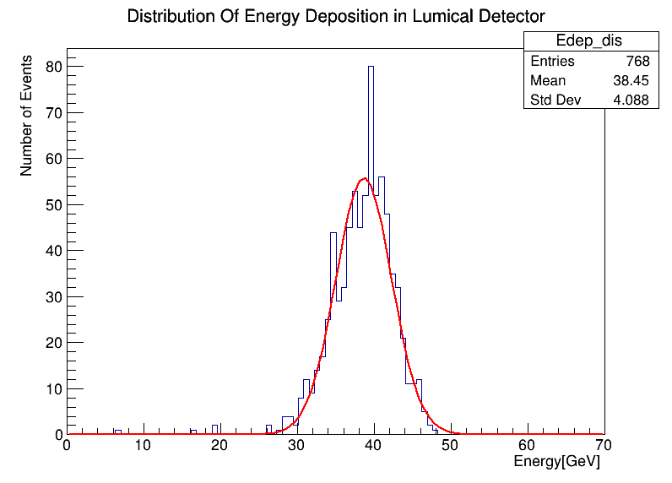
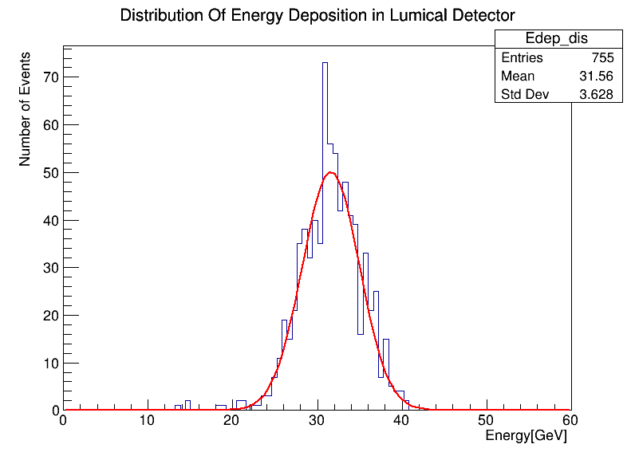
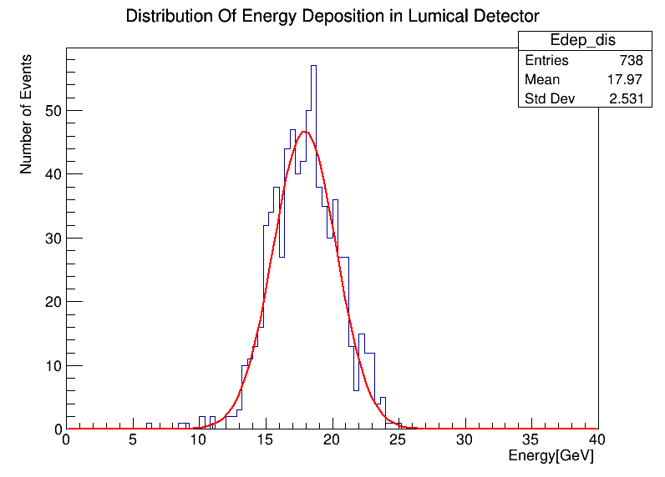
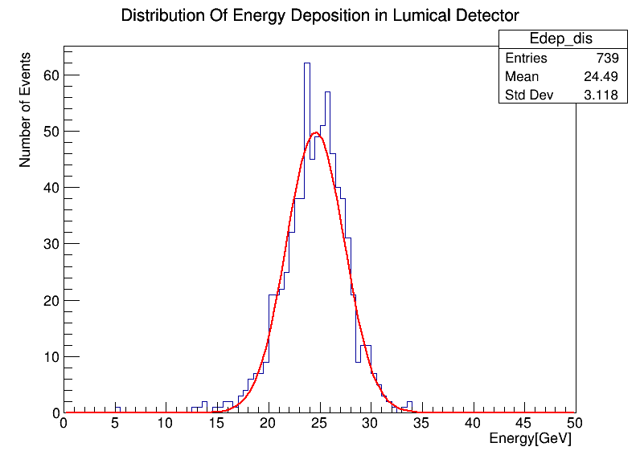
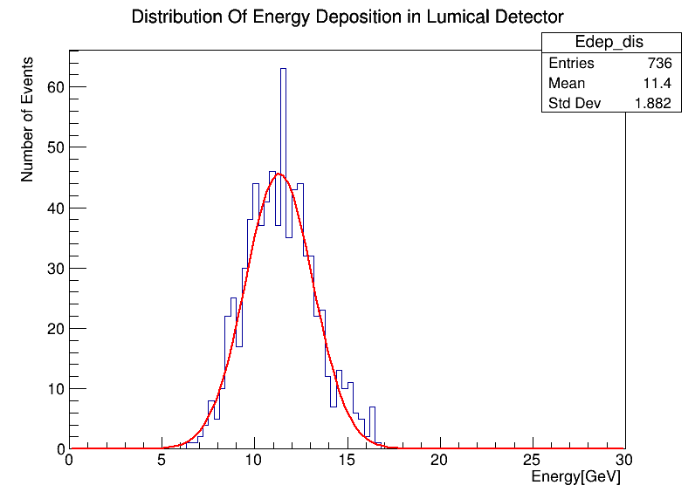
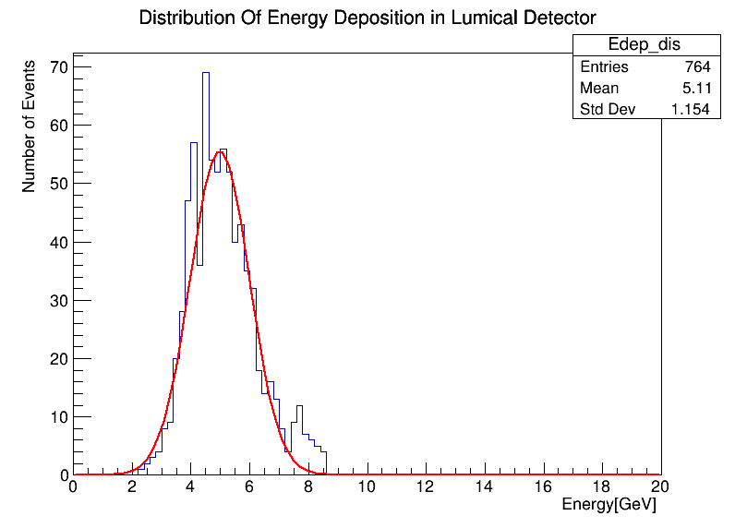
100GeV
90GeV
80GeV
70GeV
50GeV
40GeV
30GeV
40GeV
10GeV
20GeV

Slide 3
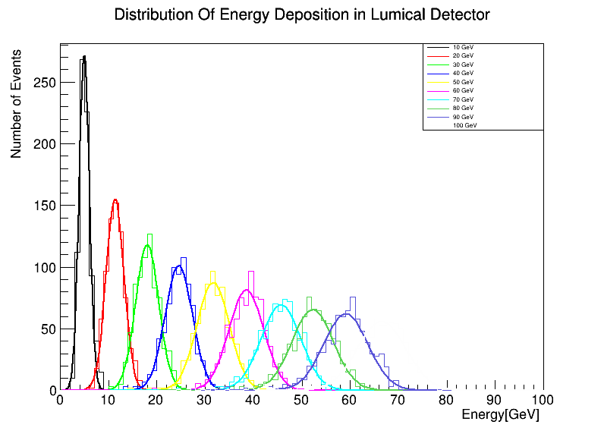
汇总：
均值：
10GeV：4.994 σ：1.15
20GeV：11.34 σ：1.88
30GeV：17.95 σ：2.5
40GeV：24.60 σ：2.83
50GeV：31.55 σ：3.36
60GeV：38.44 σ：3.64
70GeV：45.24 σ：3.97
80GeV：51.89 σ：4.28
90GeV：58.84 σ：4.56
100GeV：65.48 σ：5.07
大约35%能量沉在法兰或其他

Slide 4
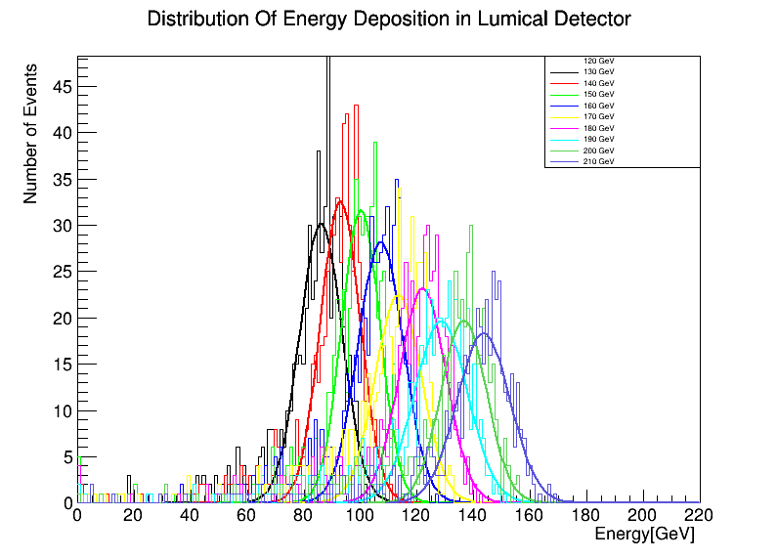
高能量：
均值：
120GeV：74.87 σ：14.57
130GeV：81.59 σ：15.55
140GeV：87.39 σ：17.58
150GeV：95.16 σ：16.57
160GeV：101.10 σ：17.53
170GeV：106.09 σ：22.24
180GeV：114.69 σ：20.42
190GeV：120.57 σ：22.22
200GeV：126.93 σ：22.87
210GeV：134.27 σ：24.43
大约35%能量沉在法兰或其他

Slide 5
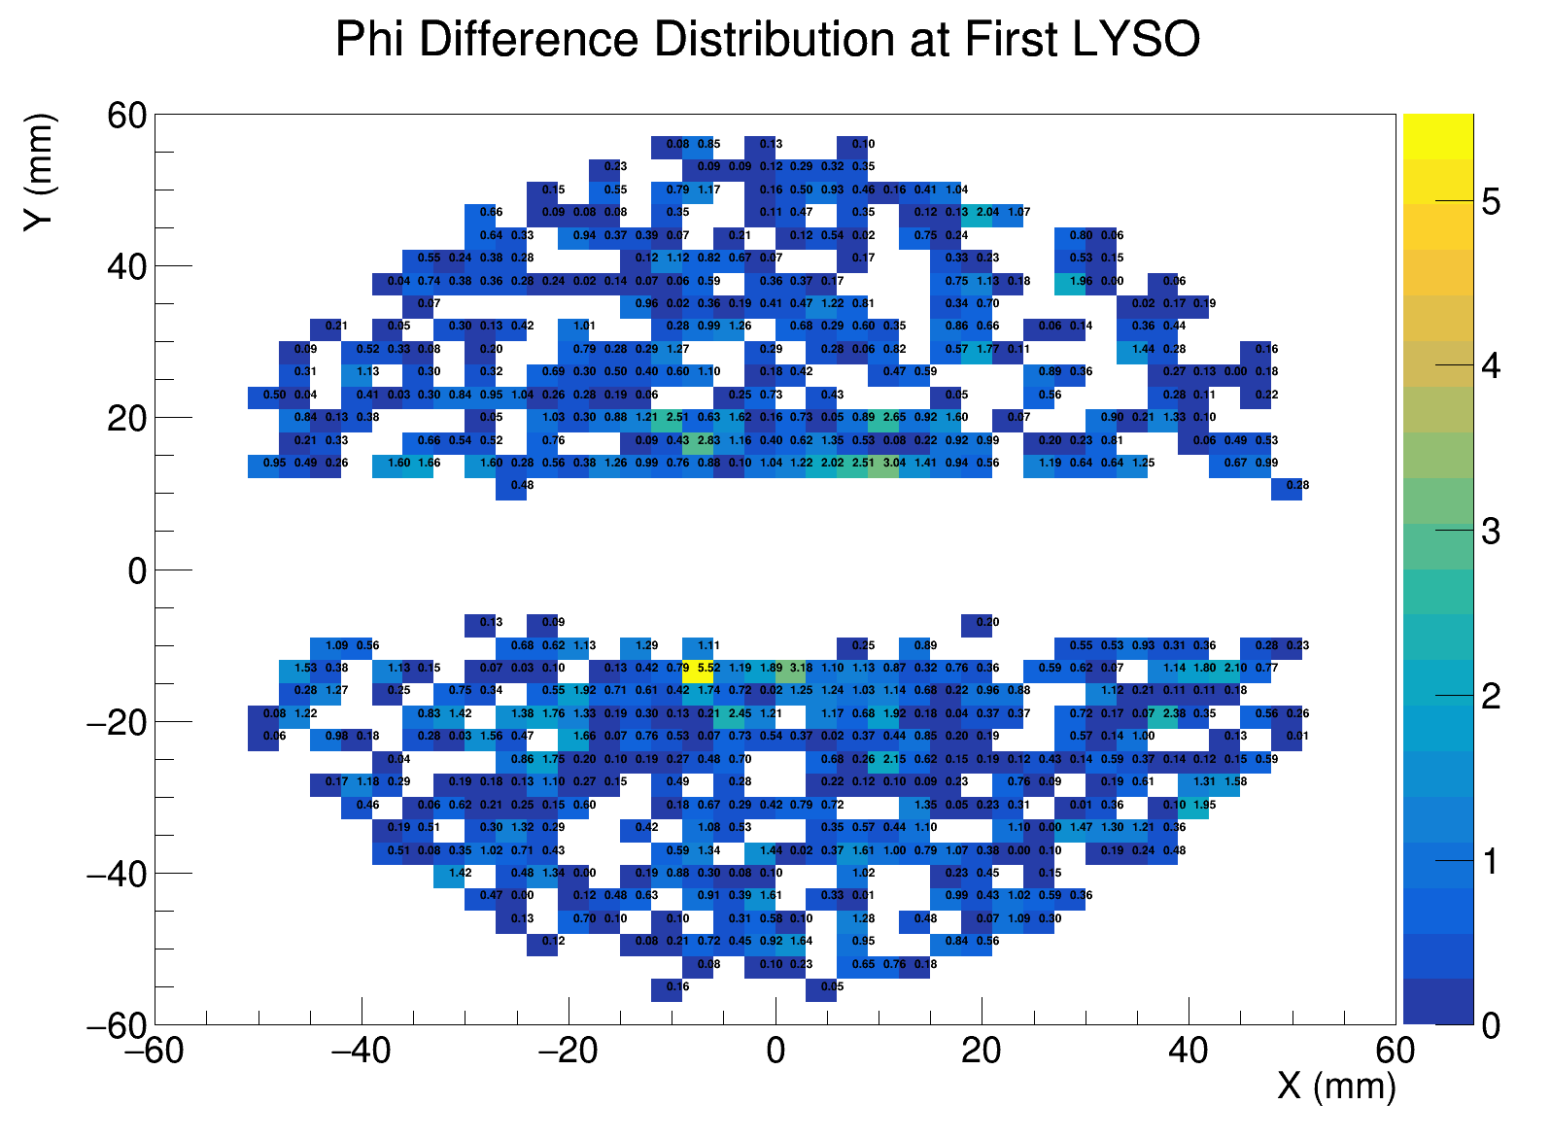
位置重建：

Slide 6
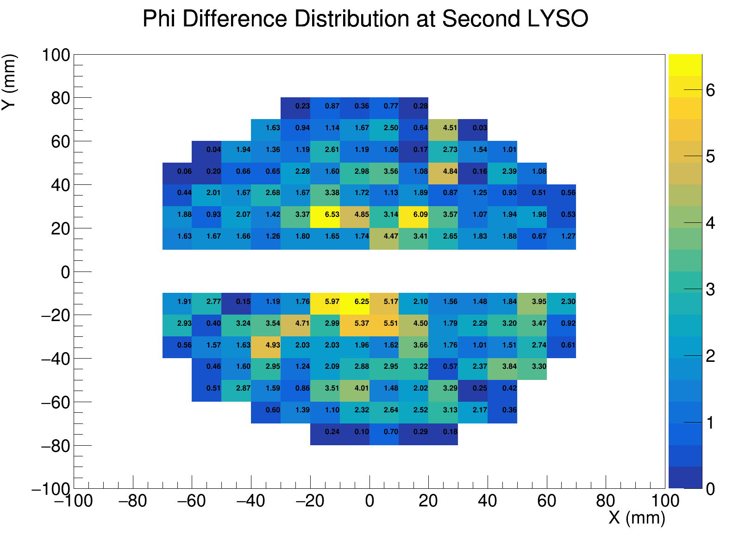

Slide 7
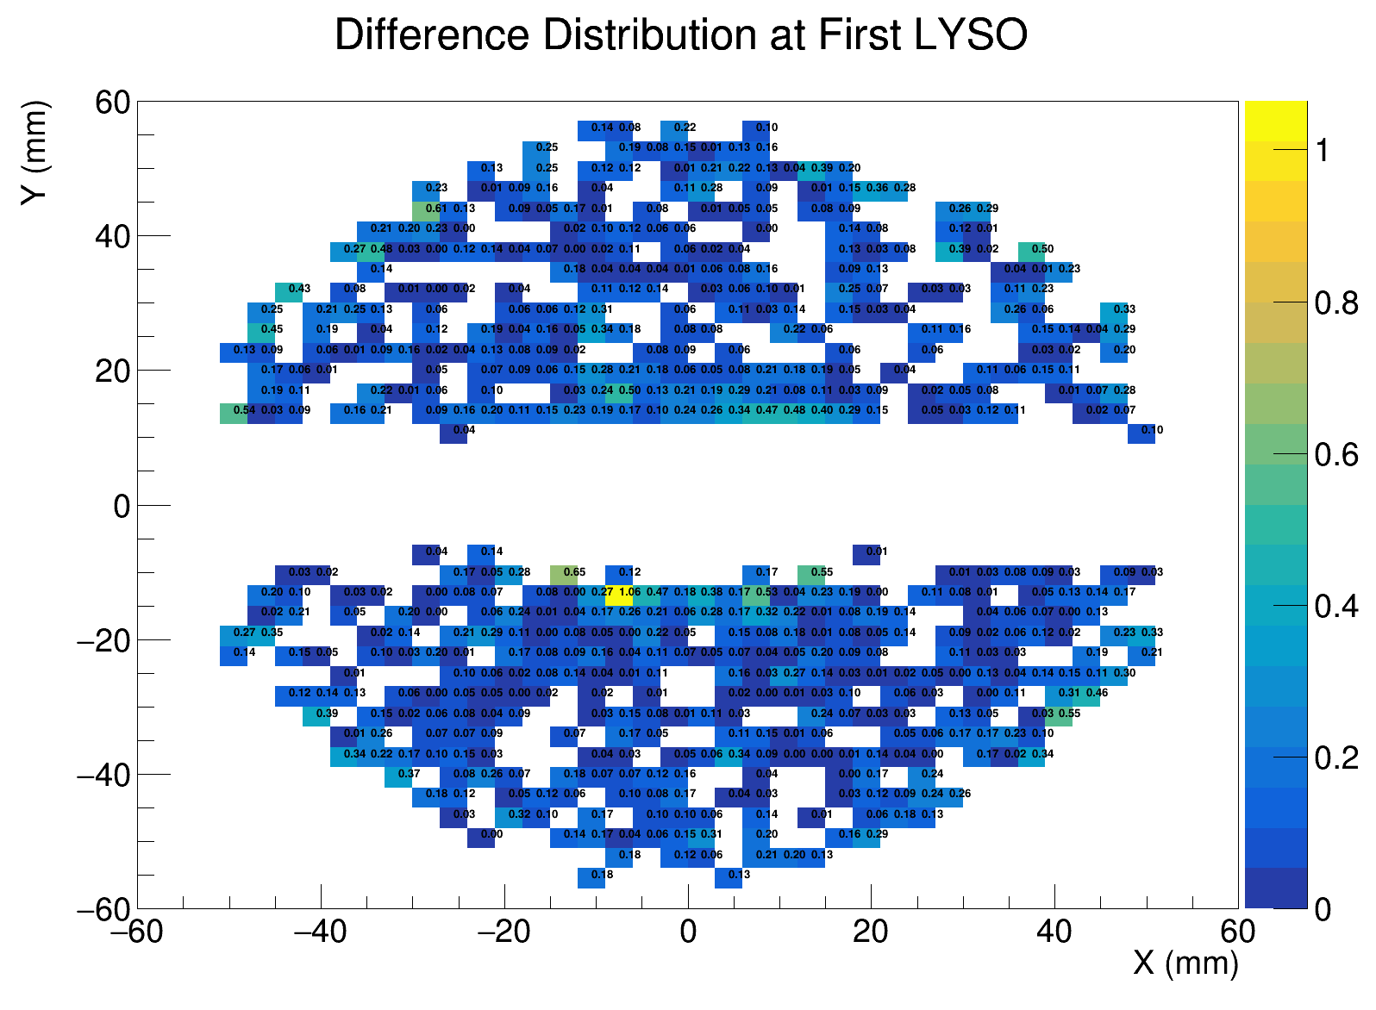
Theta

Slide 8
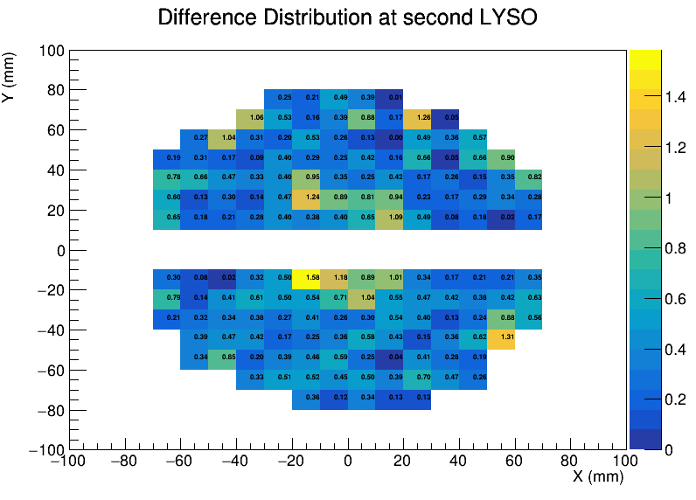
Theta

Slide 9
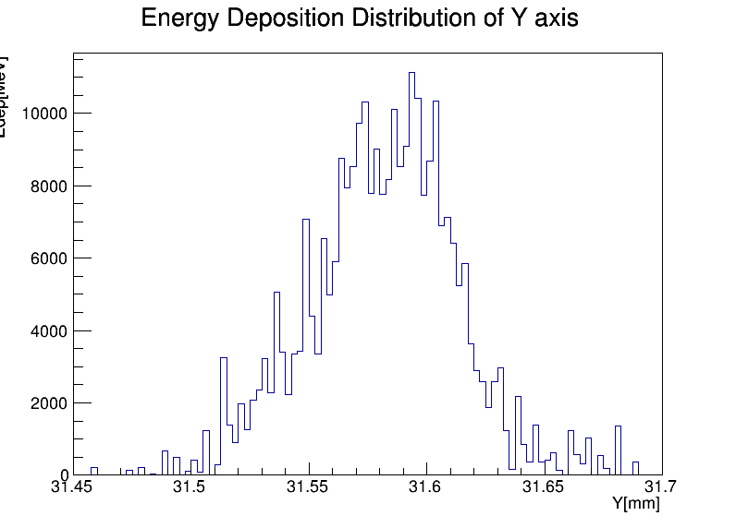
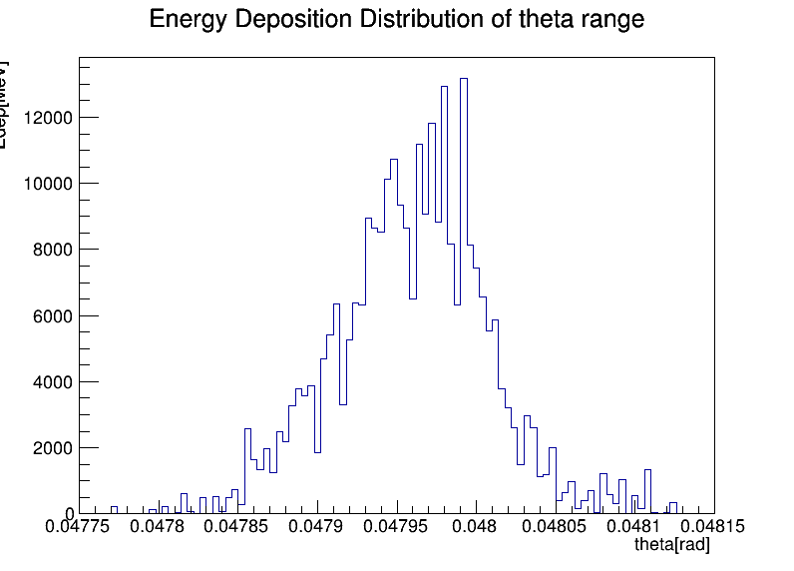
多次散射：电子
Y轴击中位置分布
击中位置转化成角度分布

Slide 10
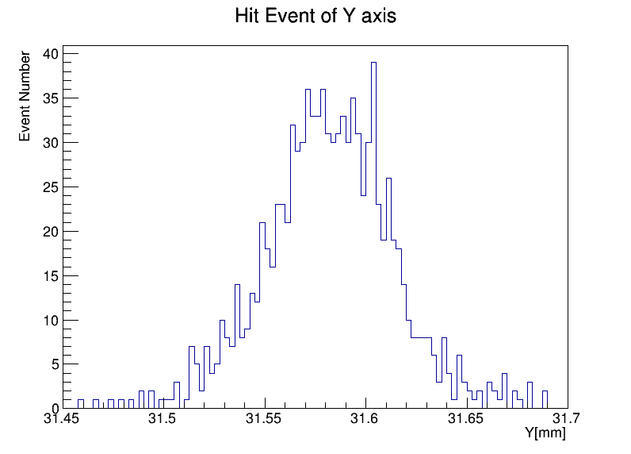
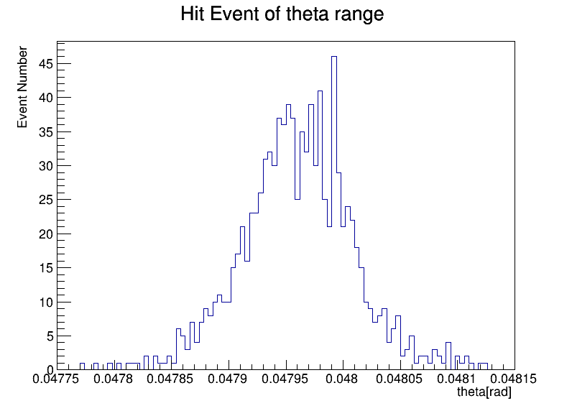
多次散射：电子（只看击中数）
Y轴击中位置分布
击中位置转化成角度分布

Slide 11
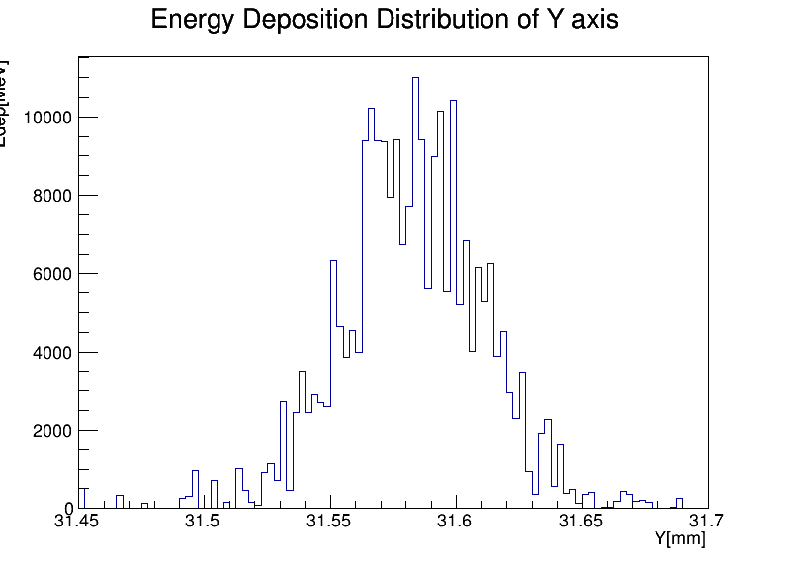
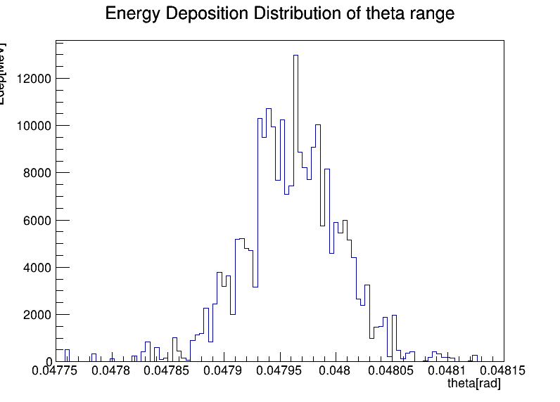
多次散射：mu子
Y轴击中位置分布
击中位置转化成角度分布

Slide 12
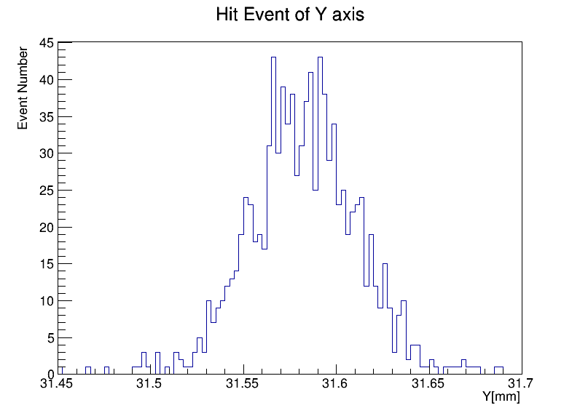
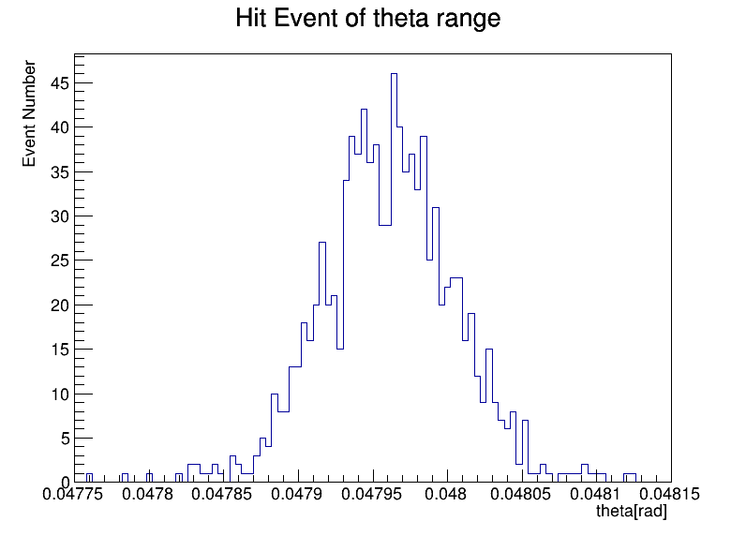
多次散射：mu子（只看击中数）
Y轴击中位置分布
击中位置转化成角度分布

Slide 13
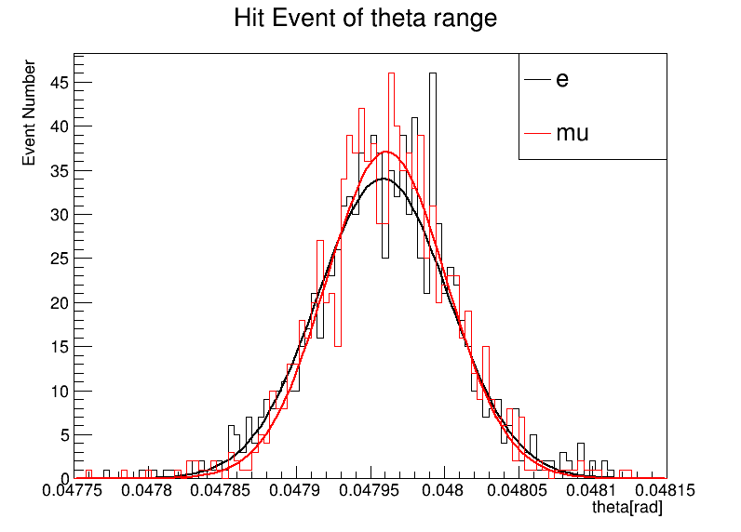
对比：角分布
电子：
均值：0.0479589 σ：4.42396 e-5
Mu子：
均值：0.0479611 σ：4.05747 e-5

Slide 14
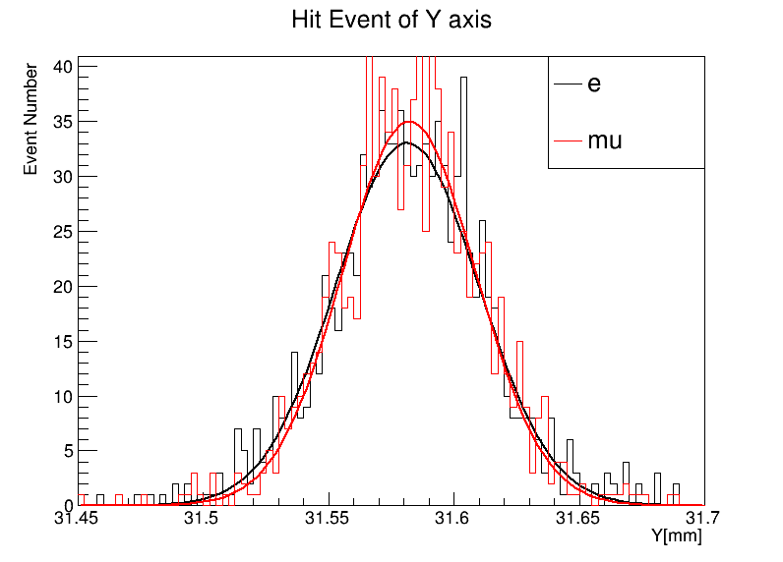
对比：Y坐标分布
电子：
均值：31.5815 σ：0.0285572
Mu子：
均值：31.5823 σ：0.0266733

